Slide 1
Cisco Packet Tracer
Dosen Pengampuh
MARDIANTO,S.Kom,.M.Cs

Slide 2
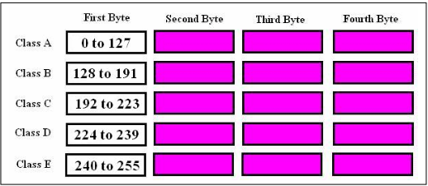
Range IP address Versi 4

Slide 3
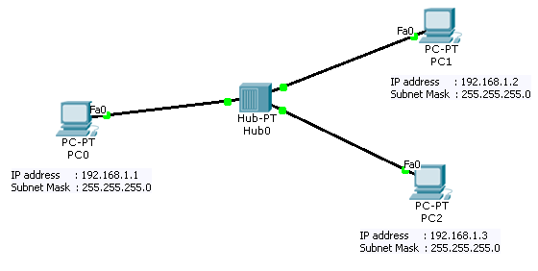
Configurasi Cisco Packet Tracer dengan Peralatan HUB

Slide 4
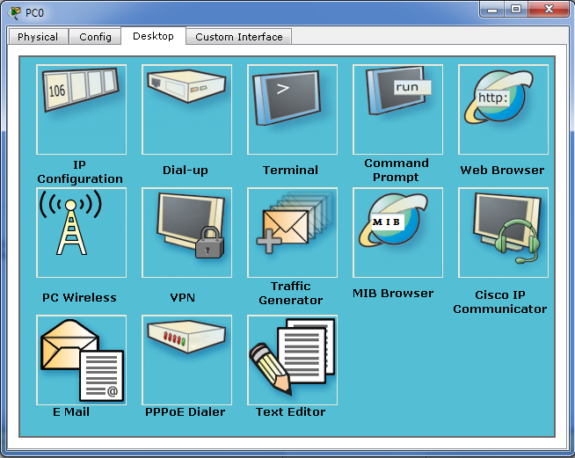

Slide 5
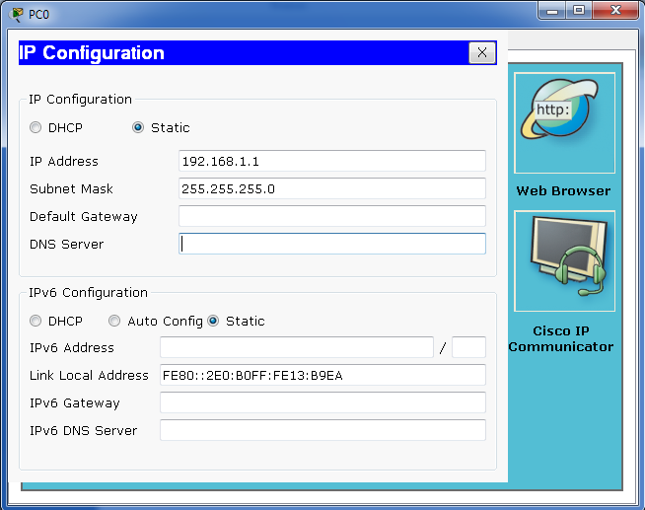

Slide 6
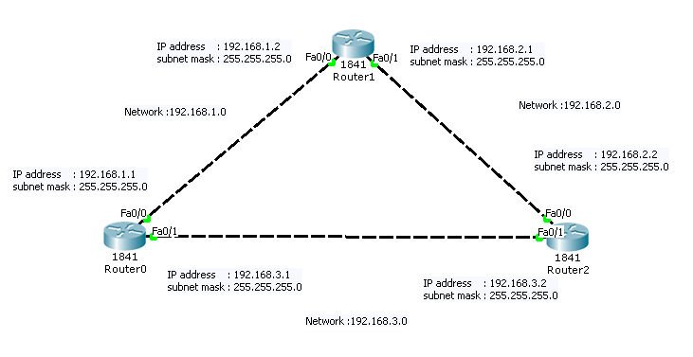
Configurasi Router Cisco

Slide 7
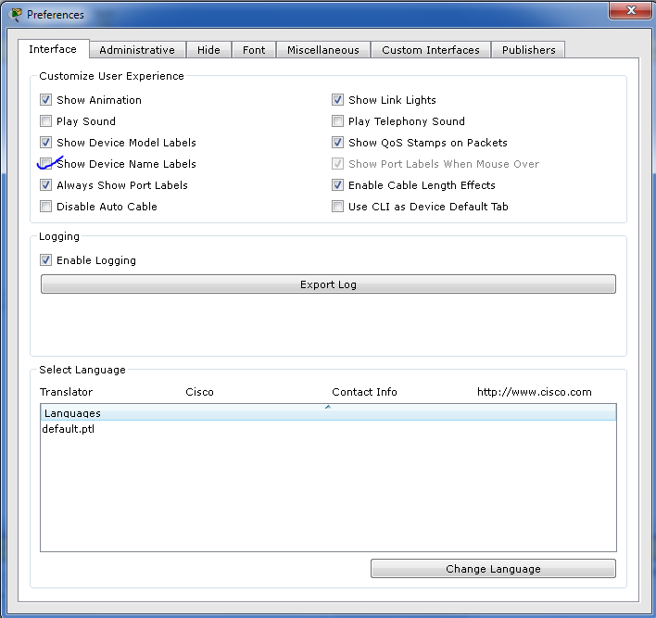
Jika Port Tidak Muncul Seperti Fa0/0 Maka Pilih Option➔ References Kemudian Centangki Yang ini

Slide 8
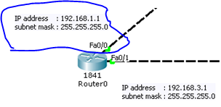
Untuk Roter 0
Router > Ena
Router # Conf t
Router (Config)#Int f0/0
Router(Config-if) #Ip add 192.168.1.1 255.255.255.0
Router(Config-if)#Band 1000
Router(Config-if)#No shut
Router(Config-if)#end

Slide 9
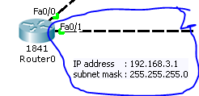
Untuk Roter 0
Router > Ena
Router # Conf t
Router (Config)#Int f0/1
Router(Config-if) #Ip add 192.168.3.1 255.255.255.0
Router(Config-if)#Band 1000
Router(Config-if)#No shut
Router(Config-if)#end

Slide 10

Untuk Roter 1
Router > Ena
Router # Conf t
Router (Config)#Int f0/0
Router(Config-if) #Ip add 192.168.1.2 255.255.255.0
Router(Config-if)#Band 1000
Router(Config-if)#No shut
Router(Config-if)#end

Slide 11

Untuk Roter 1
Router > Ena
Router # Conf t
Router (Config)#Int f0/1
Router(Config-if) #Ip add 192.168.2.1 255.255.255.0
Router(Config-if)#Band 1000
Router(Config-if)#No shut
Router(Config-if)#end

Slide 12
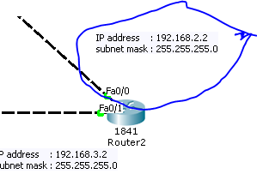
Untuk Roter 2
Router > Ena
Router # Conf t
Router (Config)#Int f0/0
Router(Config-if) #Ip add 192.168.2.2 255.255.255.0
Router(Config-if)#Band 1000
Router(Config-if)#No shut
Router(Config-if)#end

Slide 13
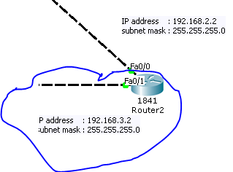
Untuk Roter 2
Router > Ena
Router # Conf t
Router (Config)#Int f0/1
Router(Config-if) #Ip add 192.168.3.2 255.255.255.0
Router(Config-if)#Band 1000
Router(Config-if)#No shut
Router(Config-if)#end

Slide 14
Configurasi Routing
Router > Ena
Router # Conf t
Router (Config)#Router Eigrp 100
Router(Config-if) #Network 192.168.1.0
Router(Config-if)# Network 192.168.2.0
Router(Config-if)#Network 192.168.3.0
Catatan : Konfigurasi Ini Dilakukan Disemua router yang terhubung yaitu router 0, 1, 2

Slide 15
Sekian dan Terimah Kasih

